Slide 1
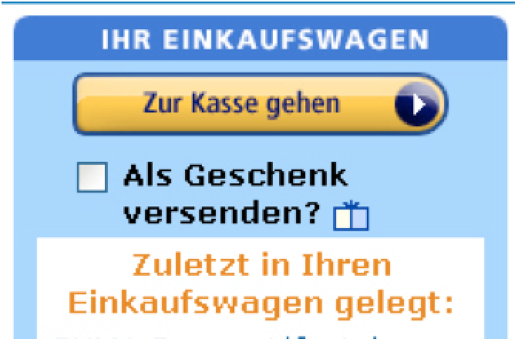
Konsumentenschutz
Ziel/Kompetenzen: Überblick über den besonderen Bestimmungen hinsichtlich des Schutzes von Konsumenten geben können, Vor- und Nachteile des On-line Shoppings gegenüberstellen können, Lösungen vorschlagen können
Konsumentenschutzbestimmungen gibt es viele (KschG: Konsumentenschutzgesetz). Im Zusammenhang mit Kaufverträgen treten vor allem folgende Fälle auf:
Bei gewöhnlichen „Ladengeschäften“: Käufer bzw. Käuferin muss vor dem Kauf Mindestinformationen erhalten. Rücktrittsrecht besteht hier aber nicht.
Fernabsatzgeschäfte: Webshop, Versandhandel, Telefonshopping, Kauf per Emails: Vor dem Kauf umfassende Informationen und Rücktrittsrecht, um Ware zu probieren. (Ausnahmen siehe unten)
Auswärtsgeschäfte: Vertragsabschlüsse in der Wohnung bei Vertreterbesuchen, Werbefahrten, Tupperware Partys: ... Vor dem Kauf umfassende Informationen, 14 Tage Rücktrittsrecht,
Verbraucherkreditgeschäfte etc. : umfassende Informationen vor dem Abschluss erhalten, + 14 Tagen ein umfassendes Rücktrittsrecht, besondere Bestimmungen bei Immobilien,...
Faire Regeln für alle Verbrauchergeschäfte, auch normale Ladengeschäfte
Bestimmungen | bei Information, bei Preisauszeichnung, bei Kostenvoranschlägen, bei Bestandteilen des Kaufvertrages, bezüglich rascher Lieferung und erweiterter Gewährleistung
einfache Informationspflicht | z.B. Produkteigenschaft, Liefertermin, Gewährleistunge, Garantie,... Zahlungsprlicht, Spezielle Regelungen für digitale Inhalte z.B. Software,...
genaue Preisauszeichnung | Es sind Bruttopreise und alle Zuschläge anzugeben, bei Maßeinheiten muss Preis für 1kg, 1m ... angegeben sein, Wegkosten bei Leistungen
Kostenvoranschläge, (gratis, verbindlich) | Kostenvoranschläge sind grds. gratis, ausßer es wurde vorher etwas anderes ausdrücklich vereinbart
unzulässige Bestandteile | unklare oder unverständliche Regelungen sind ungültig
rasche Lieferung | unverzügliche Lieferung, Lieferzeiten über 30 Tage sind ausdrücklich zu vereinbaren
Strengere Gewährleistung | Fristen (2 bzw. 3 Jahre) sind nicht verkürzbar oder ausschließbar
On-line Shopping hat Vor- und Nachteile. Worauf soll man achten?
Vorteile Verkäufer
spart sich Mietaufwand
weitere Kostenersparnis
Grenzüberschreitende Präsenz
Angebot kann rasch aktualisiert werden
Vorteile Konsument | Nachteile Konsument
weltweiter Überblick | Betrugsgefahr
keine Ladenöffnungszeiten | kann Ware nicht besichtigen
Angebote vergleichbar | Unbekannte gesetzl. Bestimmungen im Ausland
kein Fahrtkostenaufwand | Datenmissbrauch
Einkauf rasch und unbürokratisch
Tipps für Verbraucher
Information über Verkäufer
Webshop in der EU
Lesen der AGB's
Dokumente speichern
mistrauisch sein
Zusatzspesen beachten, Achtung Vorauskasse
Umfassende Informationspflicht im Fernabsatz, bei Auswärts- und Verbraucherkreditgeschäften
Bestimmungen | im Fernabsatz, bei Auswärts- und Verbraucherkreditgeschäften
vor dem Kauf | Information über: Produkt, Kosten (Preisauszeichnung), Verkäufer
 | Vertragsbestätigung und sämtliche Informationen nochmals schriftlich / oder angemessen geben
nach dem Kauf | 14 Tage Rücktrittsrecht, bzw. Verlängerung, wenn es keine Information über Rücktritt gegeben hat.
Rücktrittsmöglichkeit: Fernabsatz, Auswärts- und Verbraucherkreditgeschäfte, Versicherungen, Immobilien
Bestimmungen | im Fernabsatz, bei Auswärts- und Verbraucherkreditgeschäften, bei Versicherungsgeschäften, , bei sofortigen Immobiliengeschäften
Fern- und Auswärtsgeschäfte | 14 Tage ab Lieferung + 12 Monate, ohne Rücktrittsbelehrung
Ausnahmen vom Rücktrittsrecht | Hauszustellung (Pizza), Sonderanfertigung (Maßanzug), CD's, DVD's wenn Siegel aufgebrochen, Freizeitdienstleistungen: Flugtickets, Theater
Verbraucherkreditgeschäfte | 14 Tage nach Vertragsabschluss, danach eine Woche vom Kaufvertrag, falls der Kredit mit einem Kauf verbunden war
Versicherungsgeschäfte | 14 Tage nach Vertragsabschluss, 1 Monat ohne Rücktrittsbelehrung
Immobiliengeschäfte | 1 Woche ab Zusage des Verbrauchers, 1 Monat ab Erstbesichtigung (ohne Rücktrittsbelehrung und Vertragskopie)

